Slide 1
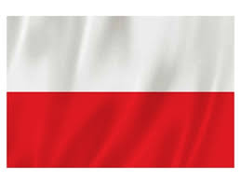
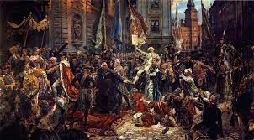
Konstytucja 3 Maja
Hanna Malinowska kl.6c

Slide 2

Znaczenie Konstytucji 3 Maja
• Konstytucja 3 Maja była pierwszą w Europie i drugą na świecie (po konstytucji amerykańskiej z 1787 r.) nowoczesną, spisaną ustawą zasadniczą.
• Była wynikiem dążeń do naprawy stosunków wewnętrznych w Rzeczpospolitej po pierwszym rozbiorze. Ustalała podstawy ustroju nowożytnego.
• Konstytucja 3 Maja była wielkim osiągnięciem narodu chcącego zachować niezależność państwową, poprzez zabezpieczenie możliwości rozwoju gospodarczego i politycznego kraju.
• Konstytucja 3 Maja jest świadectwem na to, że Polacy sami znaleźli siły na przezwyciężenie rozkładu państwa i zdobyli się na wytyczenie drogi, która spotkała się z uznaniem całej postępowej Europy.

Slide 3
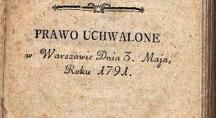
Twórcy Konstytucji 3 maja:
-Stanisław August Poniatowski
-Ignacy Potocki
-Hugo Kołłątaj
-J. Ursyn Niemcewicz
-Stanisław Staszic

Slide 4
Ciekawostki
1.Konstytucja została uchwalona na Zamku Królewskim w Warszawie.
2. Obrady Sejmu były burzliwe. W czasie obrad król Stanisław August Poniatowski przemawiał trzy razy, wskazując pilną konieczność naprawienia dawnego ustroju. Gdy podniósł rękę na znak chęci zabrania głosu po raz czwarty, odebrano ten gest przypadkiem jako wezwanie do przyjęcia projektu przez aklamację. Co rzeczywiście nastąpiło.
3. Król Stanisław August złożył od razu przysięgę na Ustawę Rządową na ręce biskupa krakowskiego, Feliksa Turskiego.
4. Konstytucja potwierdziła przywileje mieszczańskie nadane w akcie prawnym z kwietnia 1791 roku.

Slide 5
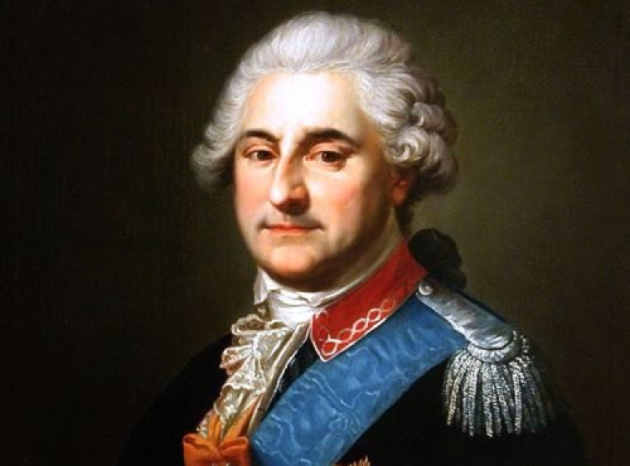
Stanisław August Poniatowski
Stanisław August, urodzony jako Stanisław Antoni Poniatowski herbu Ciołek (ur. 17 stycznia 1732r. W Wołczynie, zm. 12 lutego 1798r. W Petersburgu) – król Polski w latach 1764–1795, ostatni władca Rzeczypospolitej Obojga Narodów.
Ocena jego panowania pozostaje przedmiotem sporów. Doceniany jako inicjator i współautor reform ustrojowych przeprowadzonych przez Sejm Czteroletni, jeden z głównych autorów Konstytucji 3 maja oraz jako mecenas nauki i sztuki, Stanisław August był równocześnie krytykowany jako król wybrany na tron polski dzięki poparciu cesarzowej Imperium Rosyjskiego Katarzyny II, oraz za to, że nie zdołał zapobiec rozbiorom Rzeczypospolitej i przystąpił do konfederacji targowickiej.

